Slide 1





TRƯỜNG TIỂU HỌC NGỌC LÂM
TOÁN 5
DẠY TỐT-HỌC TỐT
HÌNH HỘP CHỮ NHẬT HÌNH LẬP PHƯƠNG

Slide 2


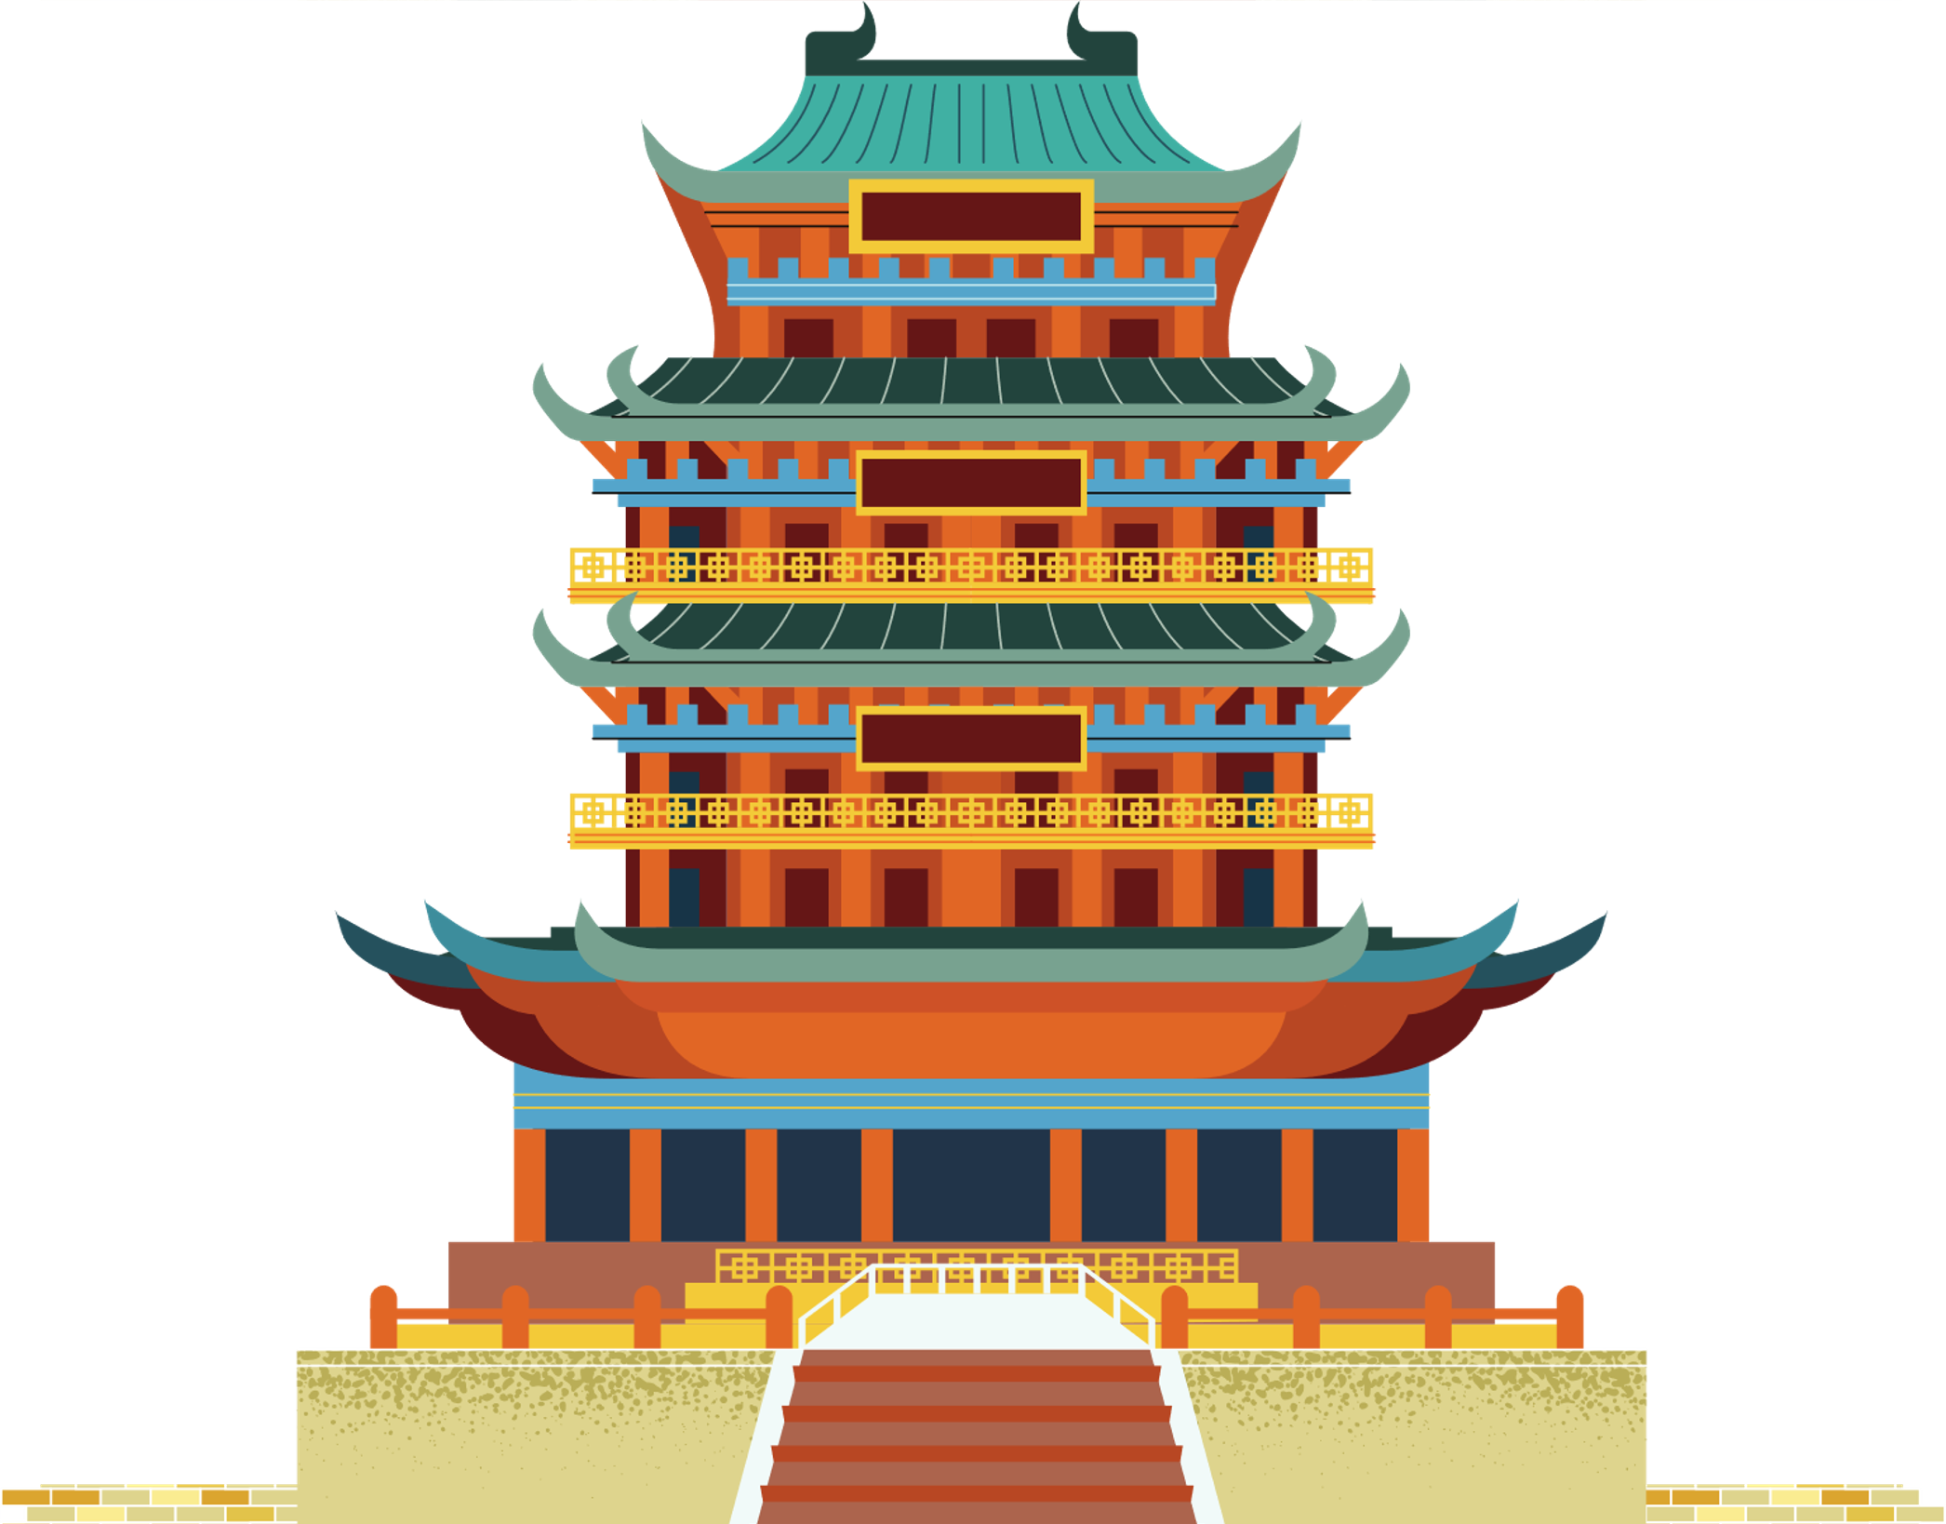


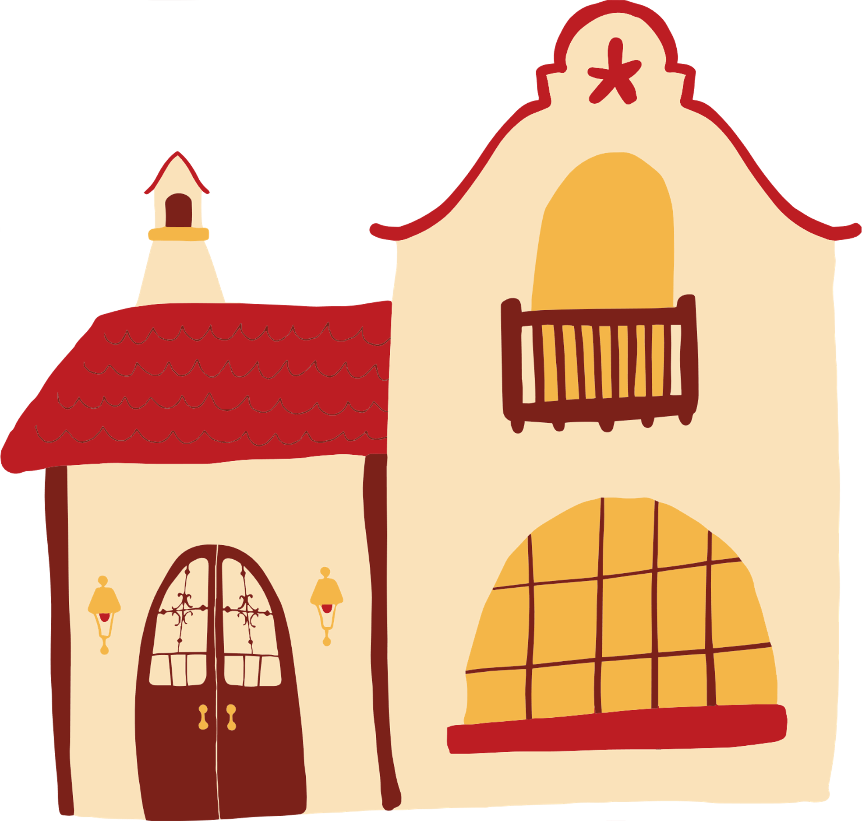
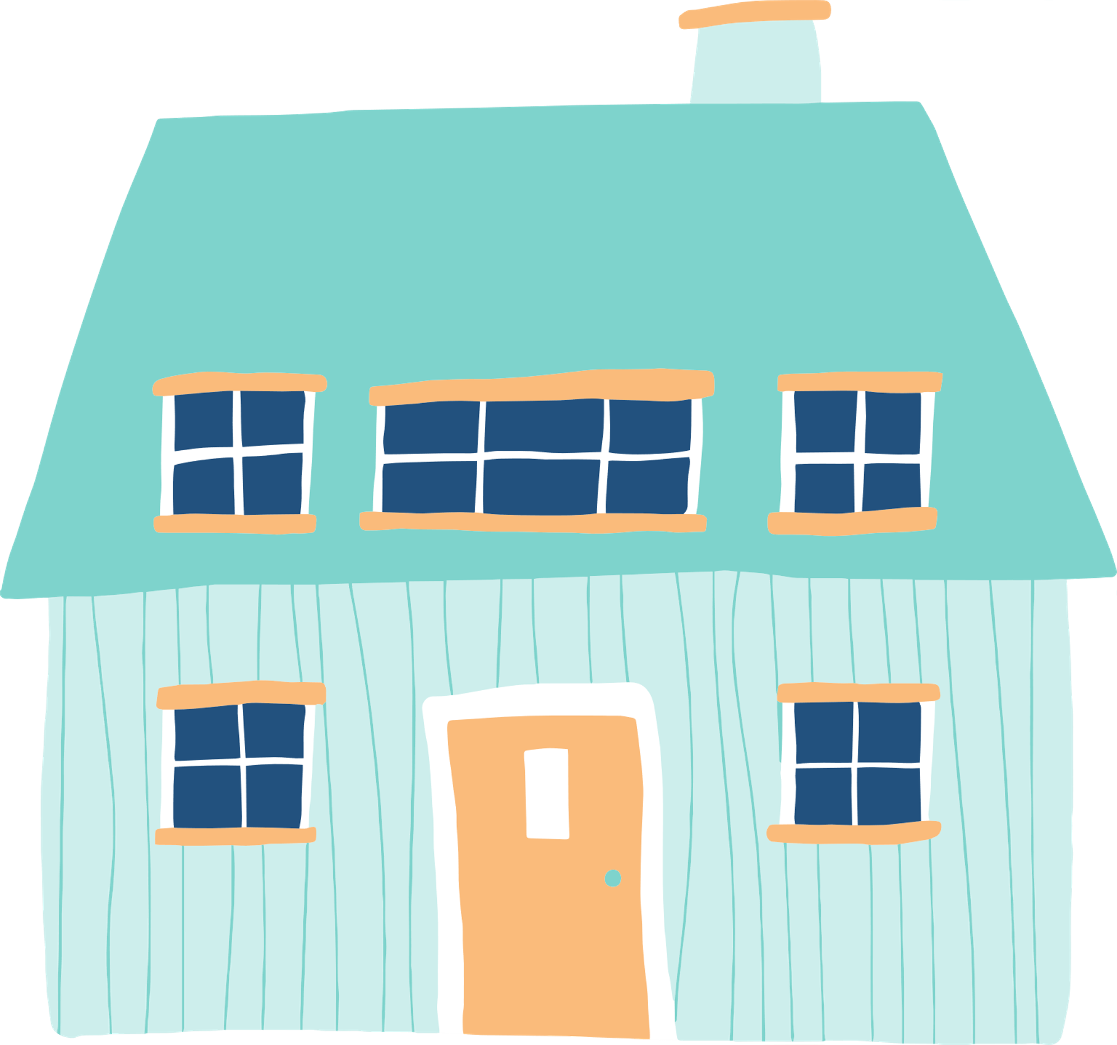




Thần tài đến
TRẠM 2
TRẠM4
TRẠM 1
TRẠM 3
Notes:
Bấm vào từng trạm để đến thử thách các trạm

Slide 3
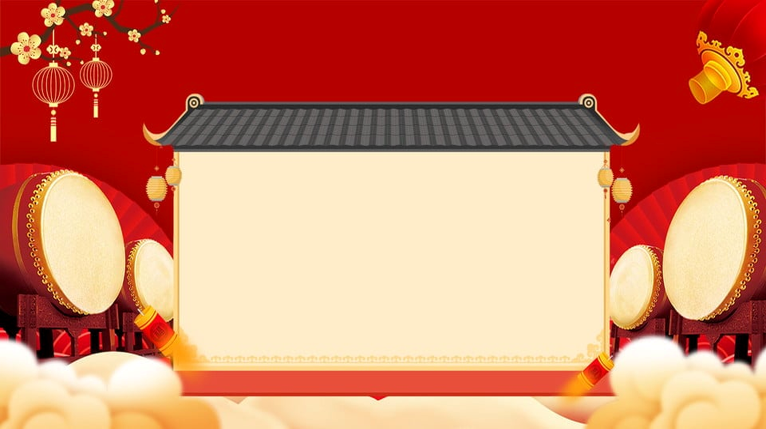

Khám phá

Slide 4


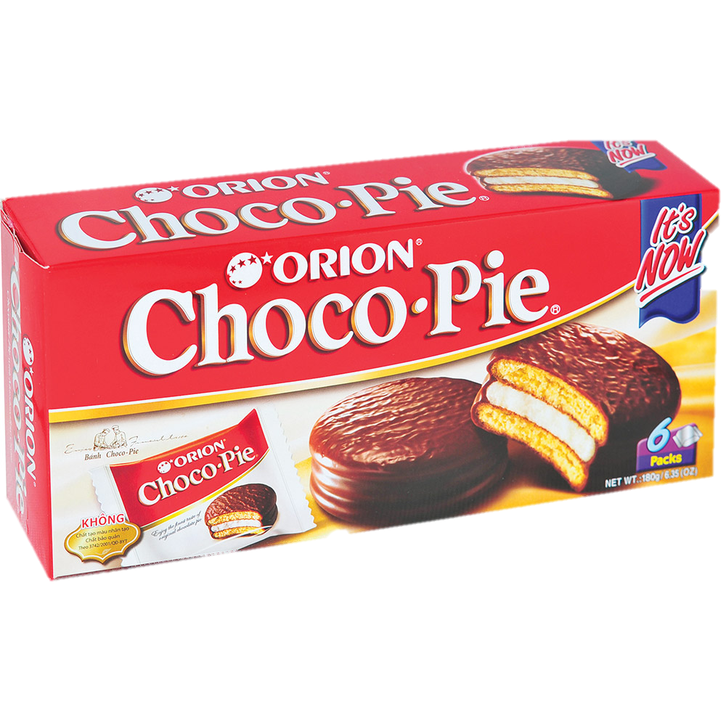
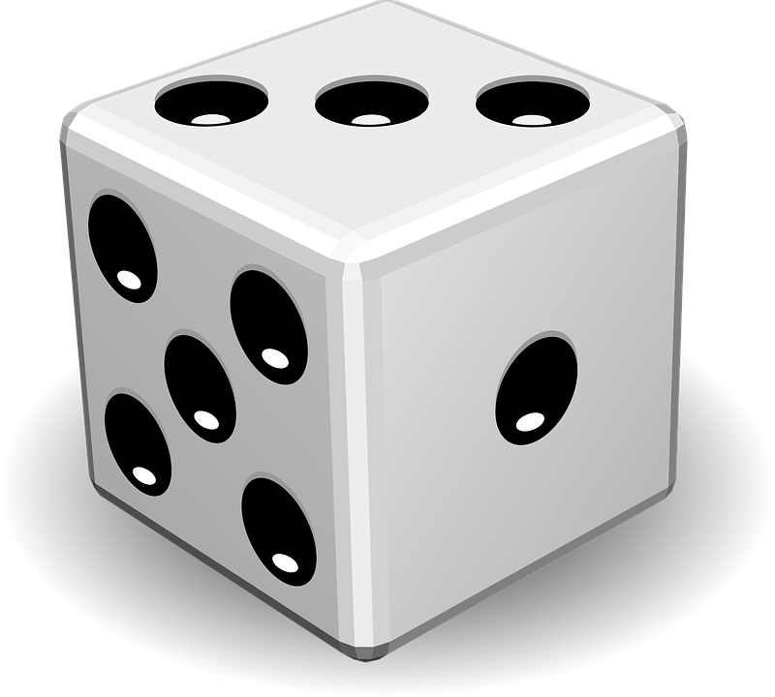
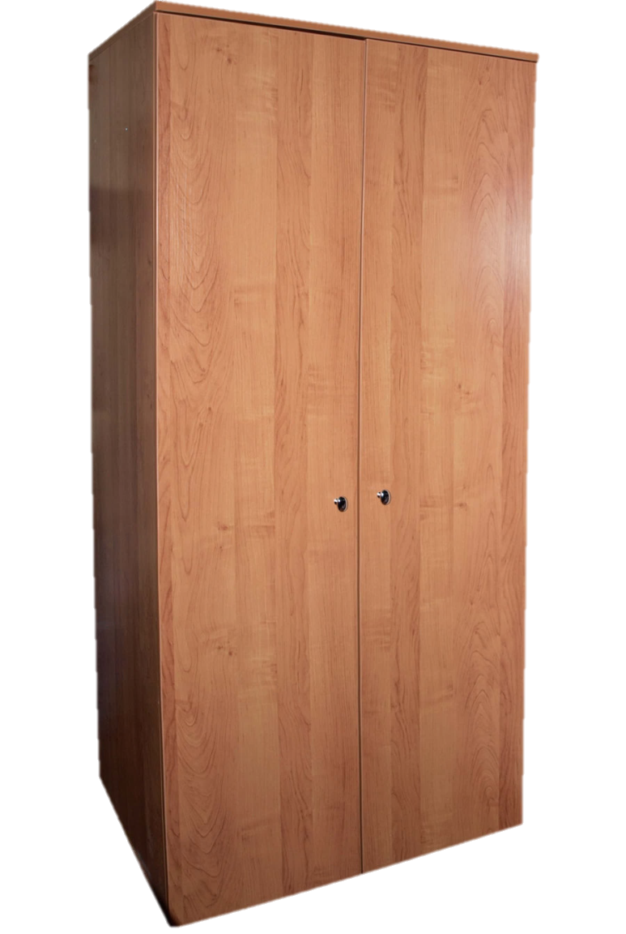
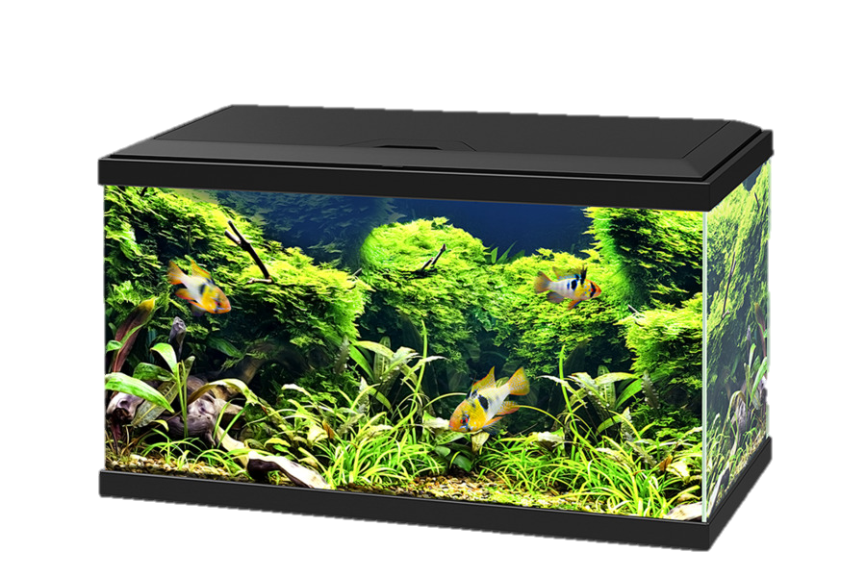
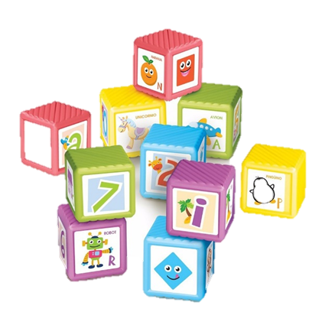

Đố các bạn hình dạng của những đồ vật này được gọi tên là gì ?
Notes:
Cô muốn giới thiệu với các em 1 số hình ảnh xung quang chúng ta: hộp bánh, hộp quà, xúc xắc, bể cá, tủ, đồ chơi. Tất cả nhưngx đồ vật này rất gần gũi và quen thuộc với các em đúng không?. Nhưng khi nhin vào những đồ vật này các em có bao giờ đặt ra câu hỏi hình dạng những đồ vật này gọi tên là gì chưa. Đó không phải là hình chữ nhaathay hình tam giác mà chúng ta đã được học. Vậy tên gọi của những hình này là gì. Cô trò mình cũng tìm hiểu nó qua bài học hôm nay

Slide 5


toán
Hình hộp chữ nhật
Hình lập phương

Slide 6
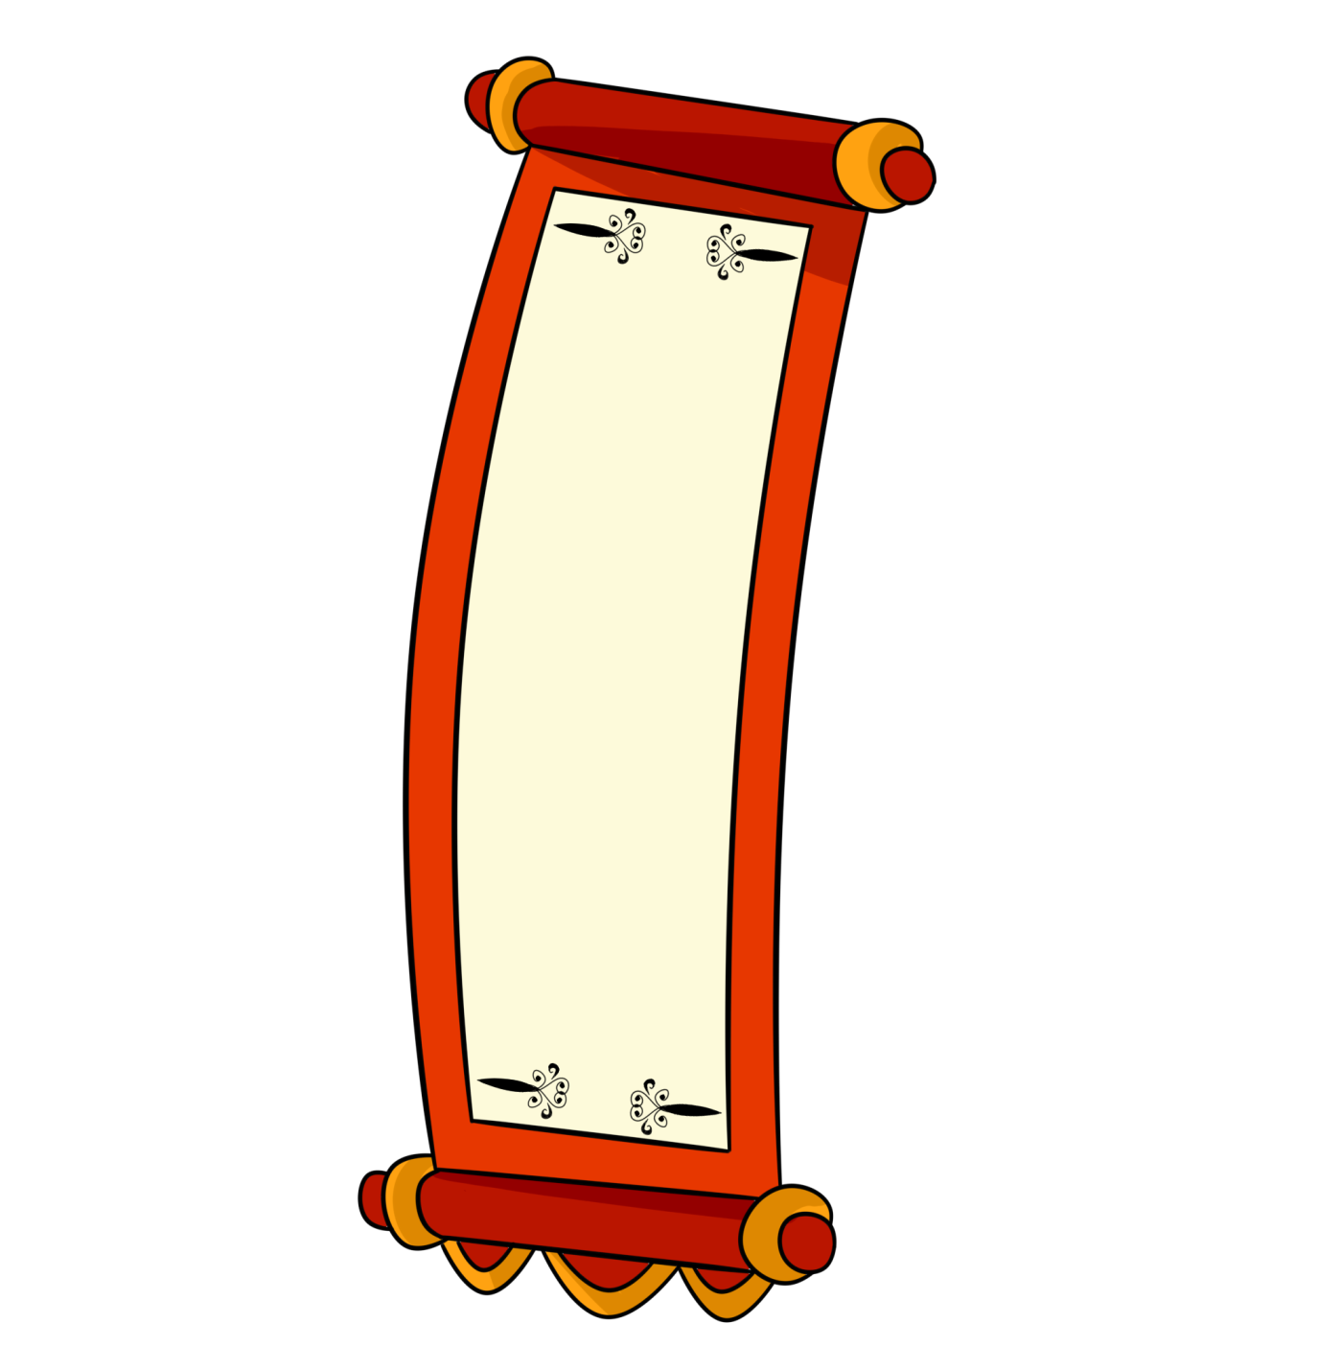
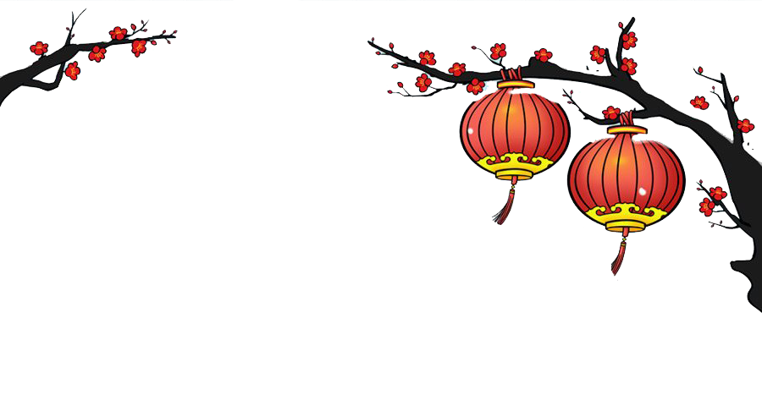



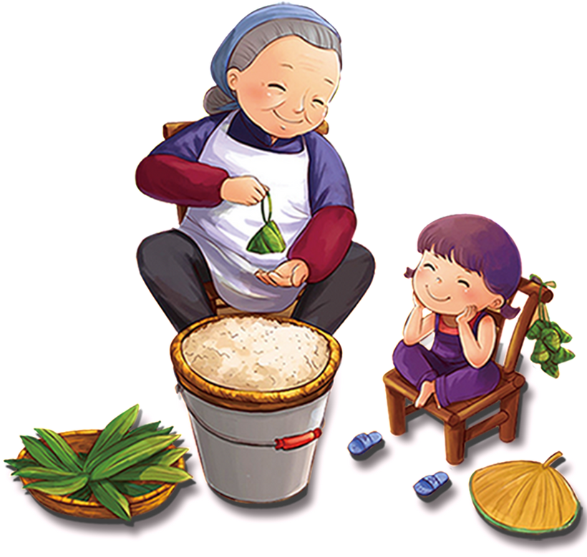




Mục tiêu
Hình thành được biểu tượng về hình hộp chữ nhật và hình lập phương
Nhận biết các đồ vật trong thực tiễn có dạng hình hộp chữ nhật và hình lập phương
Phân biệt được hình hộp chữ nhật và hình lập phương
Chỉ ra được các đặc điểm hình hộp chữ nhật và hình lập phương

Slide 7
Thần tài đến
TRẠM 2
TRẠM4
TRẠM 1
TRẠM 3
Notes:
Bấm vào từng trạm để đến thử thách các trạm

Slide 8
Hình thành kiến thức

Slide 9


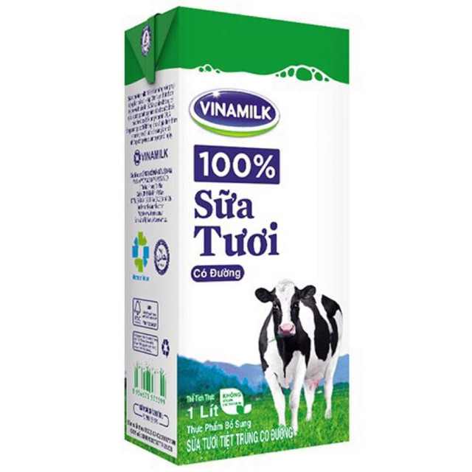
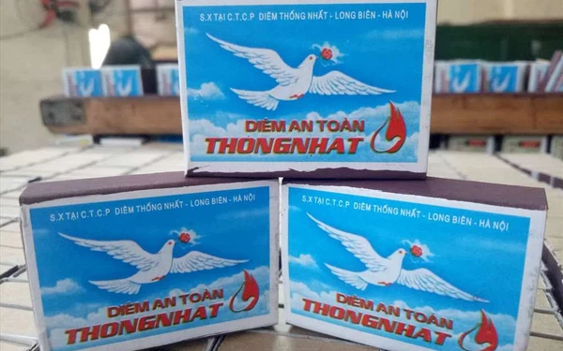
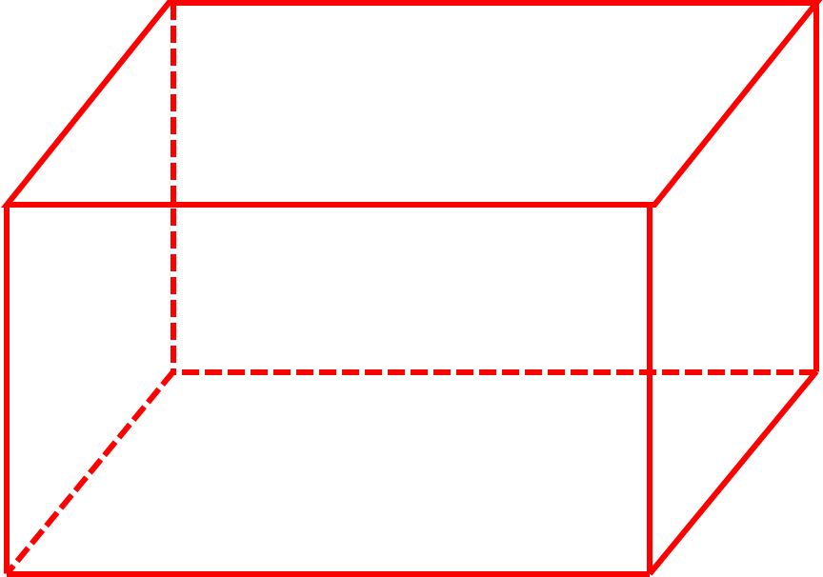

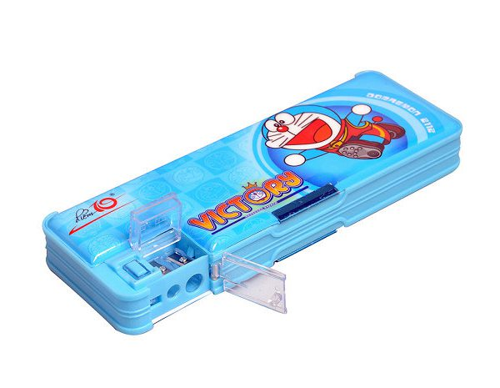
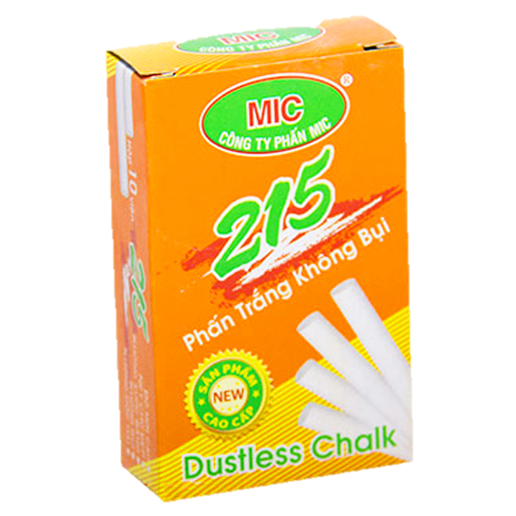

1. HÌNH HỘP CHỮ NHẬT
福
Family reunion dinner
Notes:
Bao diêm, hộp sữa, hộp bút của các em, hộp bánh của cô giáo đây là các đồ vật có dạng hình hộp chữ nhật trong thực tế từ đó ta có mô hình hình hộp chữ nhật trong không gian

Slide 10
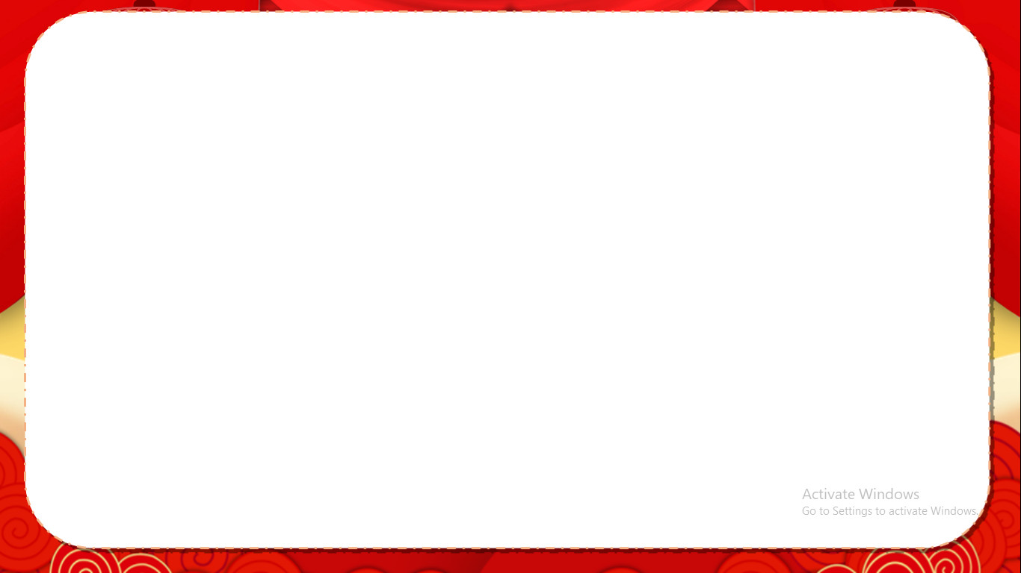
1. HÌNH HỘP CHỮ NHẬT
- Mặt 1 = Mặt 2
1
4
- Mặt 5 = Mặt 3
6 MẶT
- Mặt 4 = Mặt 6
6
3
5
2
1
3
4
5
6
2

Slide 11
1. HÌNH HỘP CHỮ NHẬT
A
B
8 đỉnh
C
D
Cạnh AB,
Cạnh DC,
Cạnh MN,
M
N
Cạnh AD,
Cạnh QP,
Cạnh BC,
12 cạnh
Cạnh MQ,
Cạnh NQ,
Cạnh DQ,
Q
P
Cạnh AM,
Cạnh BN,
Cạnh CP,

Slide 12
1. HÌNH HỘP CHỮ NHẬT
A
B
Chiều cao
D
C
Chiều cao
M
N
Chiều rộng
Chiều rộng
Q
P
Chiều dài
Chiều dài
Notes:
MNPQ là cạnh đáy, QP là chiều dài cạnh đáy

Slide 13
1. HÌNH HỘP CHỮ NHẬT
6 mặt
Chiều cao
8 đỉnh
Chiều rộng
12 cạnh
Chiều dài

Slide 14
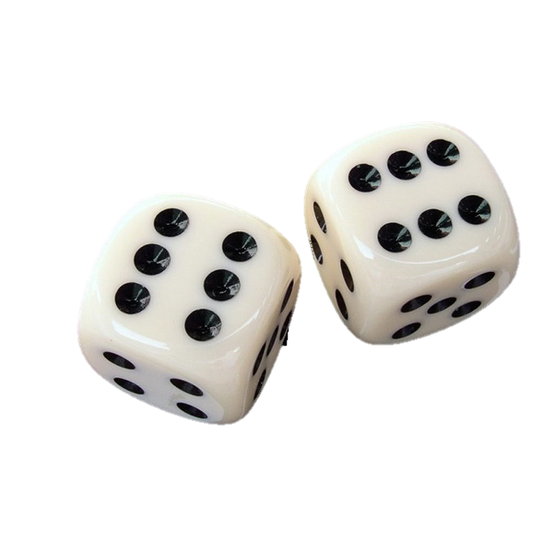
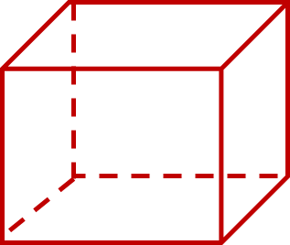
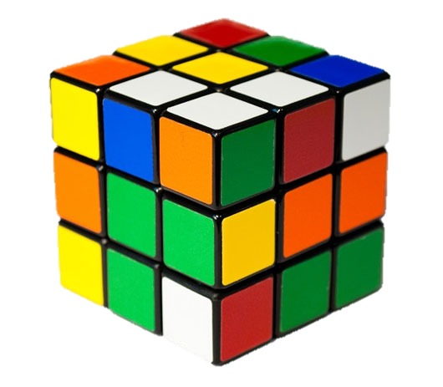
2. HÌNH lập phương
福
Family reunion dinner

Slide 15
2. HÌNH lập phương
福
1
1
3
4
5
6
3
4
5
6
Family reunion dinner
2
2
Notes:
Bao diêm, hộp sữa, hộp bút của các em, hộp bánh của cô giáo đây là các đồ vật có dạng hình hộp chữ nhật trong thực tế từ đó ta có mô hình hình hộp chữ nhật trong không gian

Slide 16
2. HÌNH lập phương
福
6 mặt
Hình lập phương có mấy đỉnh?
Hình lập phương có mấy mặt?
Hình lập phương có mấy cạnh?
8 đỉnh
Family reunion dinner
12 cạnh
Notes:
Bao diêm, hộp sữa, hộp bút của các em, hộp bánh của cô giáo đây là các đồ vật có dạng hình hộp chữ nhật trong thực tế từ đó ta có mô hình hình hộp chữ nhật trong không gian

Slide 17
Điểm giống và khác nhau giữa hình hộp chữ nhật và hình lập phương
福
Family reunion dinner
 | HÌNH HỘP CHỮ NHẬT | HÌNH LẬP PHƯƠNG
ĐIỂM GIỐNG NHAU
ĐIỂM KHÁC NHAU
Có: 6 mặt, 8 đỉnh, 12 cạnh
Có 3 kích thước:
Chiều dài
Chiều rộng
Chiều cao
Có 3 kích thước bằng nhau

Slide 18
Thần tài đến
TRẠM 2
TRẠM4
TRẠM 1
TRẠM 3
Notes:
Bấm vào từng trạm để đến thử thách các trạm

Slide 19
Thực hành

Slide 20
Bài 1: Viết số thích hợp vào chỗ trống
福
Số mặt, cạnh, đỉnh
Số mặt
Số đỉnh
Số cạnh
Hình
Hình hộp chữ nhật
6
8
12
Family reunion dinner
Hình lập phương
6
8
12

Slide 21
福
Bài 2:
Hãy chỉ ra những cạnh bằng nhau của hình hộp chữ nhật ( hình trên )
b. Biết hình hộp chữ nhật có chiều dài bằng 6cm, chiều rộng bằng 3cm ,chiều cao bằng 4cm . Tính diện tích của mặt đáy MNPQ ,và các mặt bên ABMN, BCPN.
A
B
D
C
M
N
Family reunion dinner
Q
P

Slide 22
Bài 2 :
福
Các cạnh bằng nhau của hình hộp chữ nhật là:
A
B
AB = DC = MN = QP
D
C
AD = BC = MQ = NP
M
N
Family reunion dinner
AM = DQ = CP = BN
Q
P
Notes:
Bao diêm, hộp sữa, hộp bút của các em, hộp bánh của cô giáo đây là các đồ vật có dạng hình hộp chữ nhật trong thực tế từ đó ta có mô hình hình hộp chữ nhật trong không gian

Slide 23
Bài 2: b. Biết hình hộp chữ nhật có chiều dài bằng 6cm, chiều rộng bằng 3cm ,chiều cao bằng 4cm . Tính diện tích của mặt đáy MNPQ ,và các mặt bên ABMN, BCPN.
福
A
B
Family reunion dinner
D
C
4cm
M
N
3cm
P
Q
6cm

Slide 24

Bài 2:
福
A
B
b) Bài giải
Diện tích mặt đáy MNPQ là :
6 x 3 = 18 (${cm}^{2}$)
Diện tích mặt bên ABNM là :
6 x 4 = 24 (${cm}^{2}$)
Diện tích mặt bên BCPN là :
4 x 3 = 12 (${cm}^{2}$)
Đáp số : Diện tích MNPQ: 18${cm}^{2}$
Diện tích ABMN: 24${cm}^{2}$
Diện tíchBCPN: 1$2{cm}^{2}$
D
C
4cm
M
N
3cm
Family reunion dinner
6cm
Q
P

Slide 25
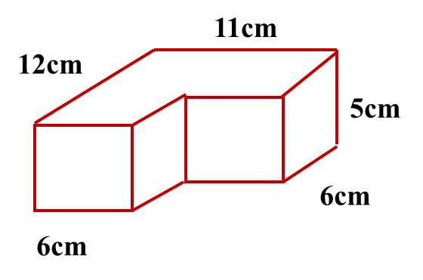
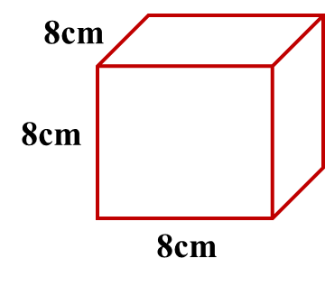
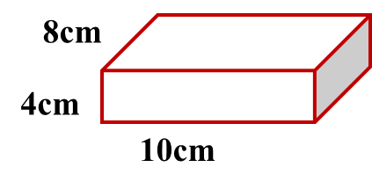
Bài 3: Trong các hình dưới đây hình nào là hình hộp chữ nhật, hình nào là hình lập phương ?
福
Family reunion dinner
A
B
C
HÌNH HỘP CHỮ NHẬT
HÌNH LẬP PHƯƠNG

Slide 26
Thần tài đến
TRẠM 2
TRẠM4
TRẠM 1
TRẠM 3
Notes:
Bấm vào từng trạm để đến thử thách các trạm

Slide 27
Vận dụng

Slide 28





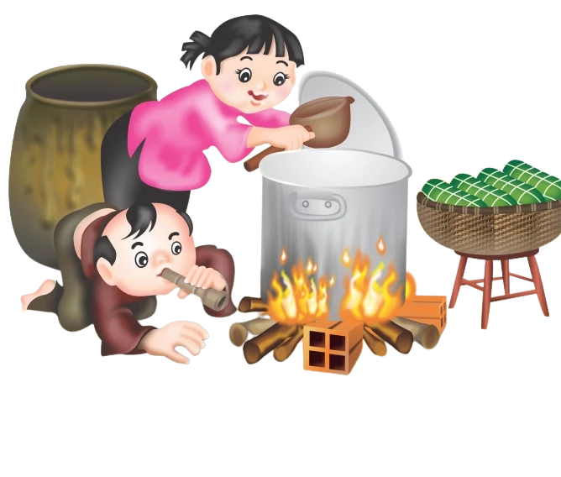
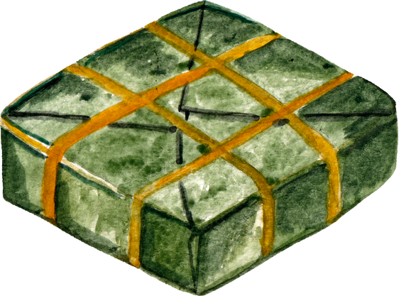
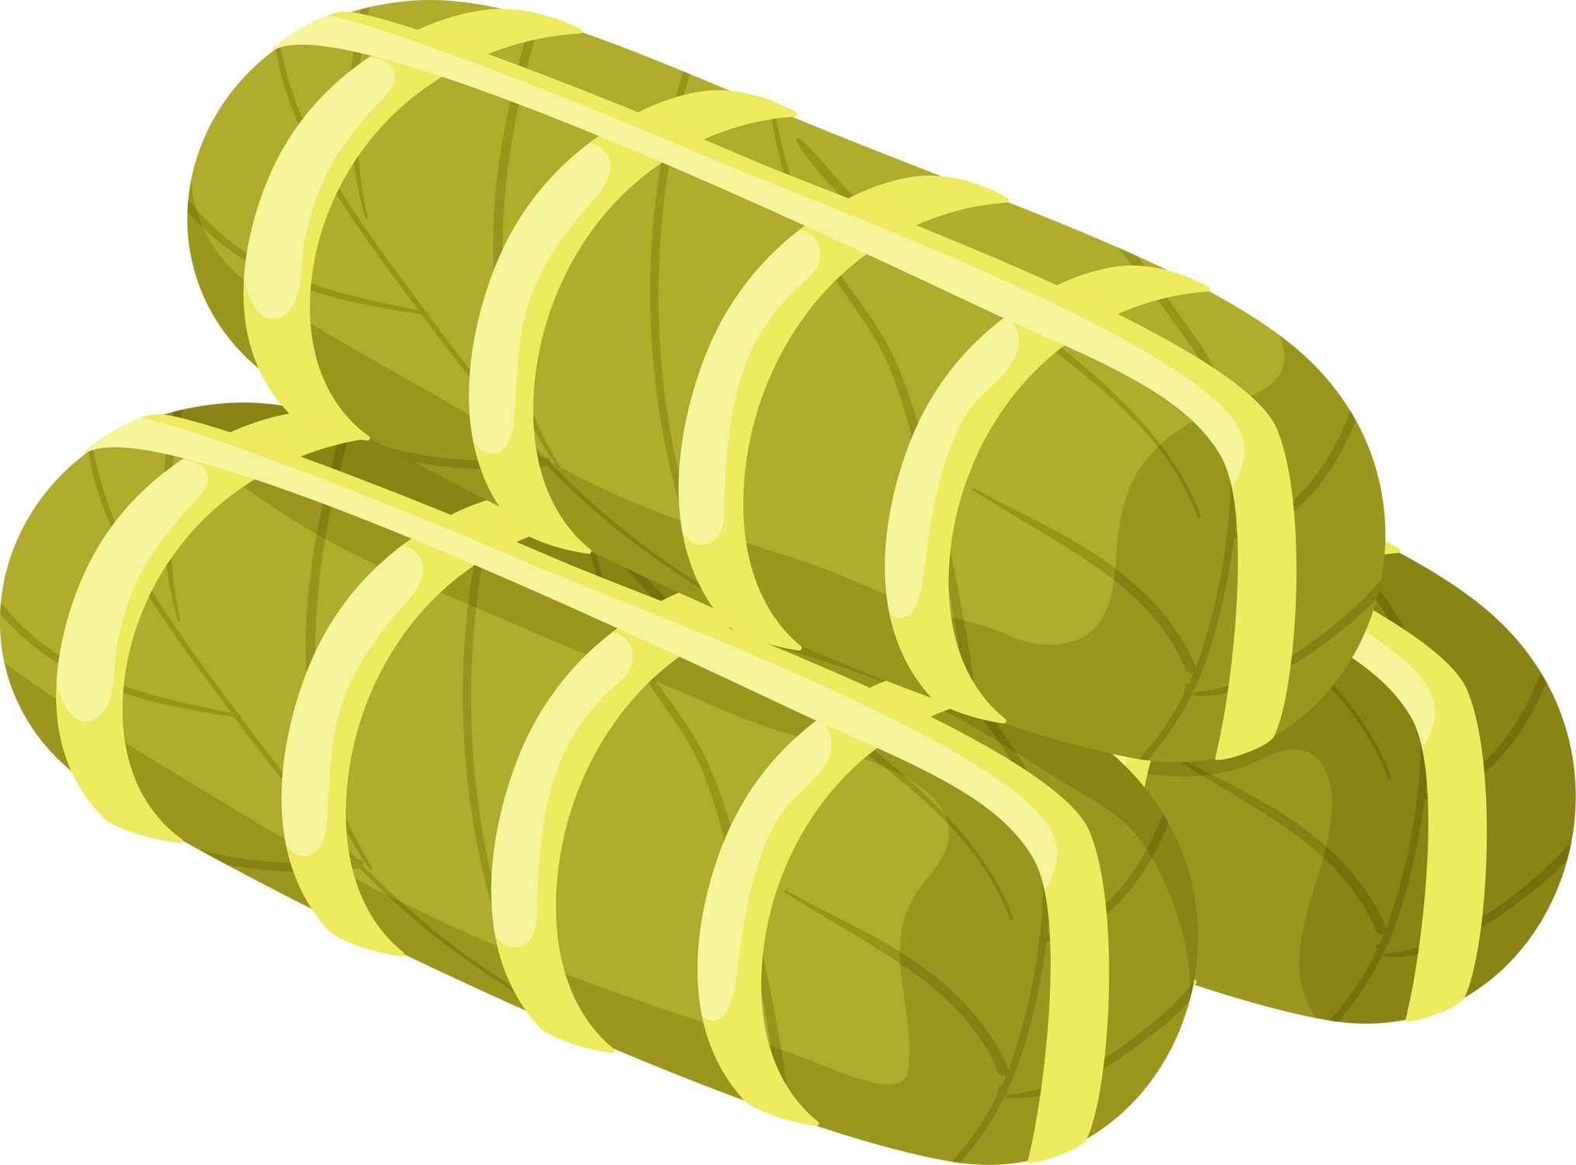

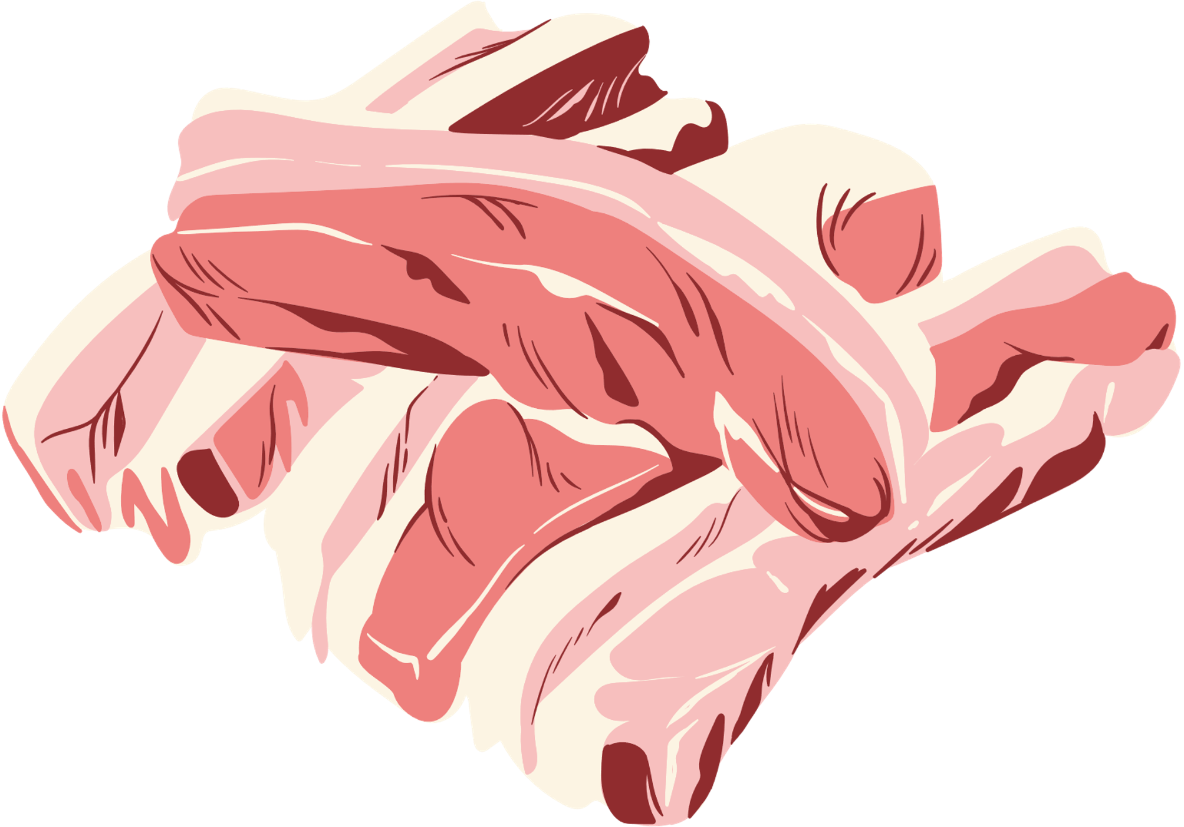
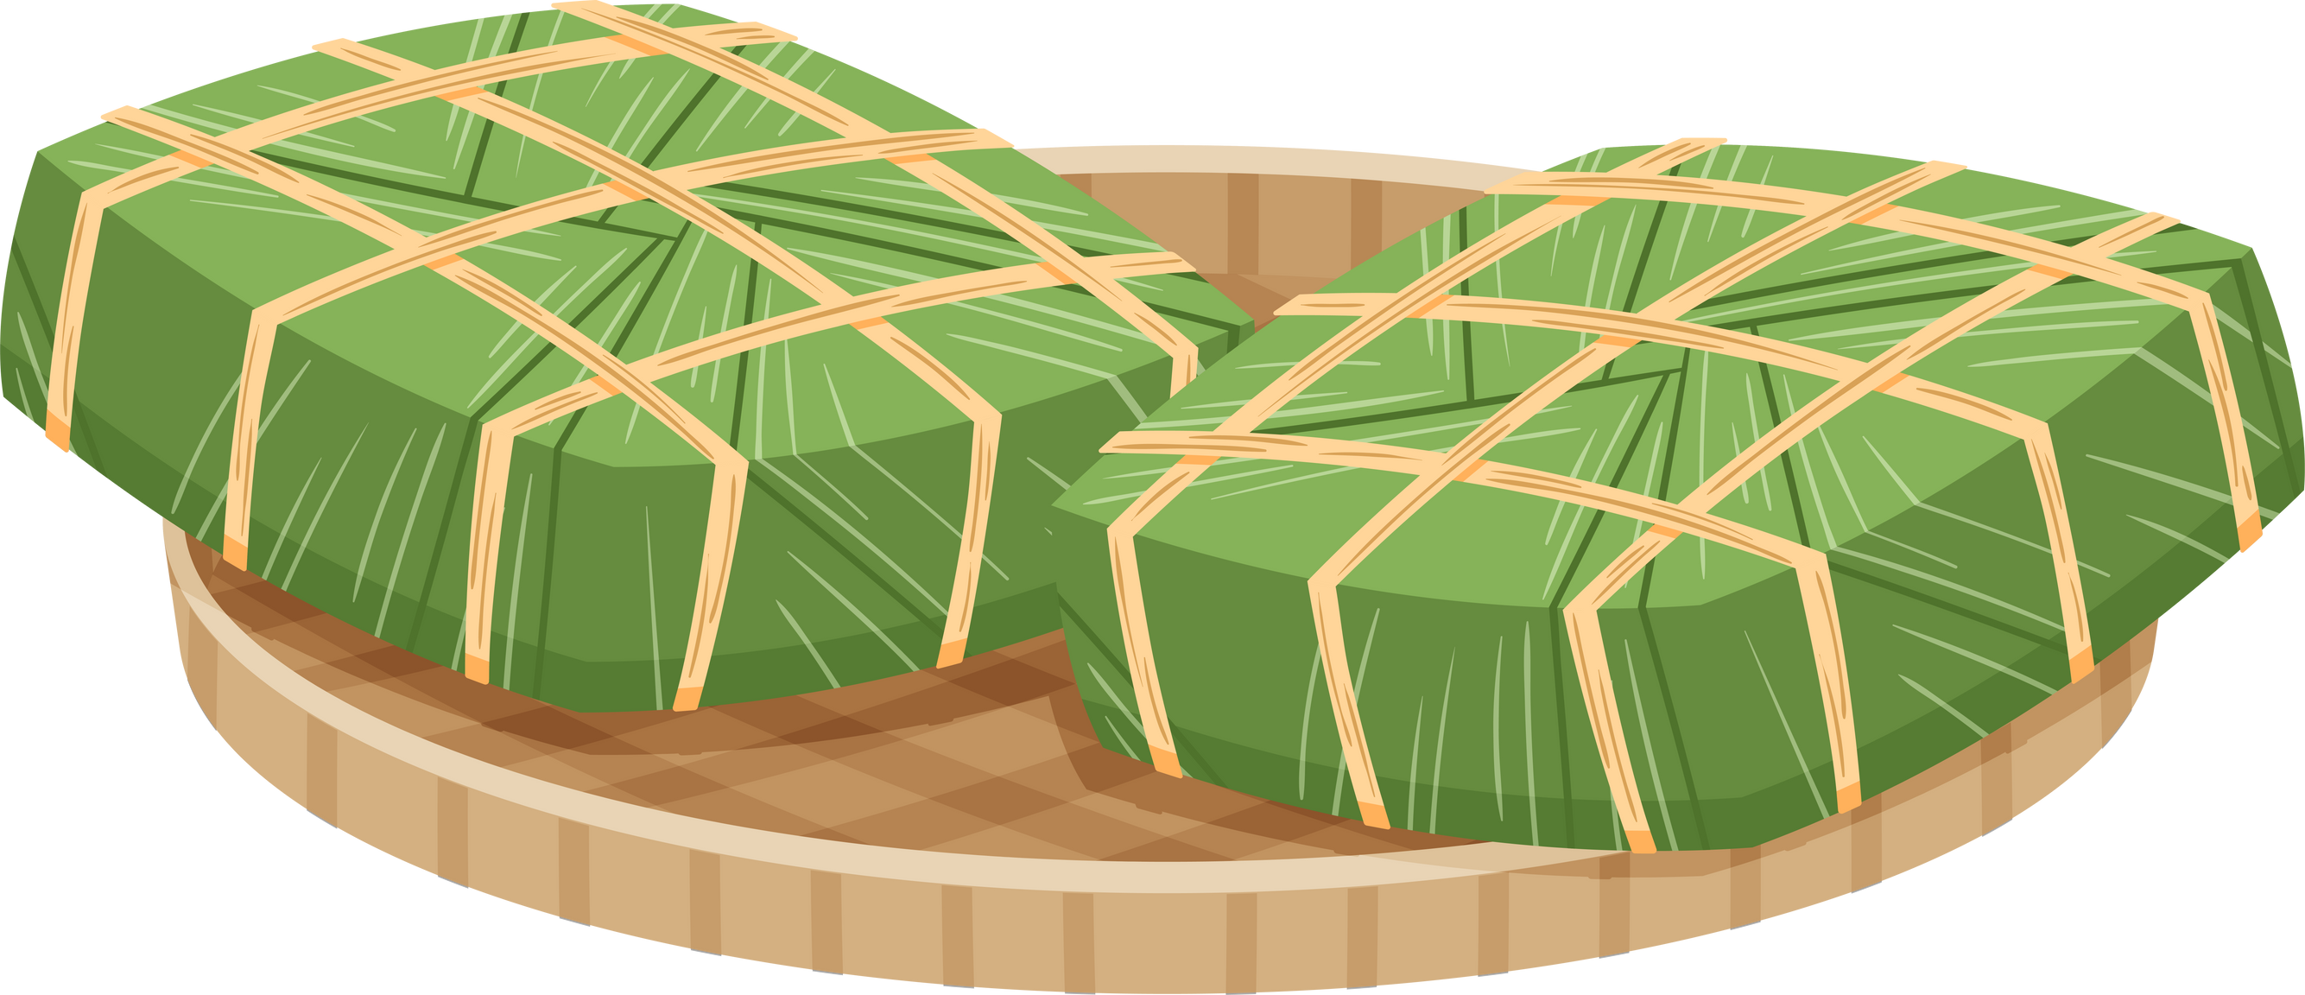
GÓI BÁNH

Slide 29

Câu 1. Hình hộp chữ nhật có mấy đỉnh?
A. 8 đỉnh
B. 6 đỉnh
C. 12 đỉnh

Slide 30
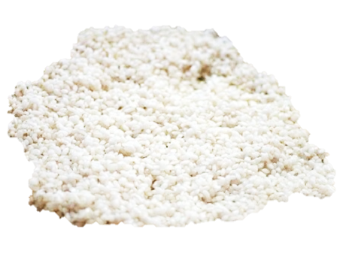
Câu 2. Hình lập phương có mấy cạnh?
C. 8 cạnh
B. 10 cạnh
A. 12 cạnh

Slide 31
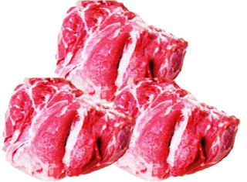
Câu 3. Hình hộp chữ nhật có mấy mặt?
C. 5 mặt
A. 6 mặt
B. 7 mặt

Slide 32
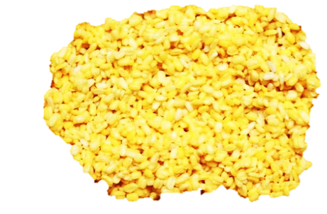
Câu 4: Hình lập phương có mấy mặt?
A. 8 mặt
B. 7 mặt
C. 6 mặt

Slide 33
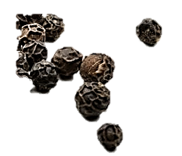
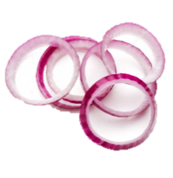

GÓI BÁNH

